Slide 1

Тренінг – дослідження
з елементами ділової гри
«Психологічний портрет сучасного викладача»

Slide 2

Цитати ВЕЛИКИХ
“Щоб запалити вогонь в очах дитини, самому потрібно горіти!” Григорій Скорода - український філософ, богослов, поет, байкар, педагог, композитор.
«Майбутнє належить тим, хто вірить в красу своєї власної мрії!» Елеонора Рузвельт - американська політична діячка, дипломат, журналістка, письменниця, антивоєнна активістка
«Краса в очах того, хто дивиться!» Оскарл Вайлд – відомий письменник, драматург

Slide 3
Професіонал – це людина, безумовно компетентна, добре розуміється у своїй праці та виконує її. (дала визначення Я) звичайна Людина! Професіонал має бути сучасною інтелігентною людиною, обов'язково володіти новими технологіями. GOOGLE це американська транснаціональна корпорація, що володіє найпопулярнішою у світі пошуковою системою, яка обробляє понад мільярд запитів щодня. Заснована у 1998 році. Викладач – професіонал – це той, котрий іде в ногу з часом, здатний зрозуміти своїх студентів та бути їм цікавим. (Джон Дьюі) американський педагог, реформатор освіти і основоположник філософії прагматизму
Сучасний викладач, яким він має бути?

Slide 4

Визначення від НМЦ
Це сукупність знань, умінь, навичок, професійного досвіду, особистісних якостей та етичних норм, що дають змогу ефективно навчати, виховувати та розвивати здобувачів освіти, а також самостійно здобувати нові знання та аналізувати свою педагогічну діяльність.
Це високий рівень його професійної діяльності, що є синтезом глибоких знань, методичних умінь, педагогічної техніки, особистісних якостей, такту та досвіду, що дозволяє ефективно провадити освітню діяльність.
Це цілеспрямована пізнавальна діяльність, яка відбувається поза межами закладів освіти та здійснюється самостійно, за власним бажанням і мотивацією особистості.
Це професійна якість, що виявляється в умінні знаходити оптимальний спосіб спілкування та впливу на здобувачів освіти, батьків і колег, зберігаючи власну гідність і повагу до інших.

Slide 5
Сучасний викладач «очима» Акредитаційної комісії
Щоб спеціальність була акредитована відповідного освітньо-кваліфікаційного рівня, за якою фаховий передвищий навчальний заклад певного типу отримує право провадити освітню діяльність, пов'язану із здобуттям освіти та кваліфікації потрібно дуже багато умов, але однією із головних умов успішного проходження акретитації ЗО – це міцна база НМКД.

Slide 6
Навчально-методичний комплекс дисципліни (НМКД) включає:
- робочу навчальну програму навчальної дисципліни /силабус;
- силабуси - це ключовий навчально-методичний документ, що діє як «угода» про співпрацю між викладачем та студентом.
Він детально описує зміст курсу, цілі, структуру, графік занять, мету та завдання, змістовні модулі та найменування тем занять, тривалість кожного заняття, завдання до самостійної роботи, час консультацій, вимоги викладача, список використаної літератури, критерії оцінювання та вимоги до академічної доброчесності.
- конспект лекцій - навчально-теоретичні матеріали, що в стислій, компактній формі містять відомості відповідно до затвердженої робочої програми навчальної дисципліни;
- курс лекцій - навчально-теоретичні матеріали (сукупність окремих лекцій), що містить повний виклад лекційного матеріалу відповідно до затвердженої робочої програми навчальної дисципліни;

Slide 7
методичні рекомендації (вказівки) для проведення практичних, семінарських, лабораторних занять з навчальної дисципліни;
- навчальні або виробничо-практичні матеріали, що містять роз'яснення з певної теми, розділу або питання навчальної дисципліни, роду практичної діяльності, з методикою виконання окремих завдань, певного виду робіт, а також розв'язання задач;
- методичні рекомендації для організації самостійної роботи студентів з навчальної дисципліни;
- роз'яснення, що забезпечують студентові оптимальне вивчення навчального матеріалу, що винесене на самостійне опрацювання;
- індивідуальні завдання, які мають на меті поглиблення, узагальнення та закріплення знань, які студенти отримують у процесі навчання, а також застосування цих знань на практиці;
- збірники ситуаційних завдань (кейсів), тестів, задач і вправ;
- навчальні мультимедійні презентації;
- каталоги електронних ресурсів;
- засоби діагностики з навчальної дисципліни
- критерії оцінювання,
- варіанти контрольних робіт, тести до проведення поточного і підсумкового контролю, питання для проведення підсумкового контролю, у формі, що визначена навчальним планом;
- тематика курсових робіт, якщо вони передбачені навчальною програмою, та методичні рекомендації щодо їх написання.

Slide 8
ТОЖ, Вимоги до рівня компетентності, професіоналізму викладача, як справжнього, сучасного професіонала весь час зростають, що обумовлено новими соціальними запитами до рівня освіченості студентів.
Але, першими, хто зараз оцінює професійну компетентність викладача, є його студенти.
Та, обов’язково, їх батьки.

Slide 9
Ось якими особистими якостями має володіти ідеальний викладач сучасності очима студентів та їх батьків:
повага до кожного студента, рівне ставлення до всіх；
вміння зацікавити навчанням, надихати студентство；
розуміння дітей, вміння знаходити з ними спільну мову - ；
здатність розкривати студентський потенціал；
комунікабельність, відкритість до спілкування；
терплячість та самоконтроль；
турбота про здоров’я, емоційний стан студентів та при цьому зберігати своє ментальне здоров’я；
оригінальний стиль викладання；
вміння розв’язувати конфлікти；
досконале знання свого предмета；
вимогливість.

Slide 10
Ви ще тримаєтесь?
Тоді, Ви дійсно супер - люди!
Я пишаюся Вами!
І відчуваю, що вже час психологічної реабілітації!

Slide 11


Вправа «Шість капелюхів Едварда де Боно»
Едвард де Боно (19.05.1933 р.) –британський психолог, письменник, винахідник. Є автором більш ніж 70 книг, що перекладені 38 мовами.
Пропоную познайомитись із його книгою «Шість капелюхів»
На його власне бачення «Одягання» капелюха фокусує мислення, «зміна» капелюха змінює напрямок мислення. (альтернатива «вдягни моє взуття – пройди мій шлях»)
Отже, для того, щоб навчитися мислити «різними способами», якісно і всебічно оцінювати ситуацію, виходити переможцем з інтелектуальних (та й узагалі з будь-яких) життєвих випробувань, складати прогноз подій, я разом з Едвард де Боно пропоную мати віртуальний капелюх завжди, інколи «міняти капелюхи» й оцінювати події з різних точок зору.
Концепція психологічної
гнучкості для викладача

Slide 12
Комунікація з оточуючими залежить від позиції особитості у психологічному стані Тобто, ми з вами можемо бути у різному віковому діапазоні, але наш психологічний вік, або стан від цього не залежитиме
В педагогіці психологи виділяють такі психологічні стани, як:
Я Батько (де Батько – засуджує, воркотун)
Я Дитина (Дитина бунтівна, амбіційна)
Я Дорослий (Дорослий раціональний, виважений)
Чи впізнали себе? Проаналізуйте вдома, на самоті?

Slide 13
Визначення психологічного віку базується на самоаналізі емоційного стану, реакцій на події та життєвих пріоритетів, а не на цифрах у паспорті. Для цього використовують опитувальники, що оцінюють відповідальність, гнучкість мислення та ставлення до змін
Ось швидка вправа для самоперевірки:
Експрес-тест «Мій психологічний вік»
Чесно дайте відповідь "Так" або "Ні" на наступні запитання:
ціна питання 1 бал на відповідь Так
Я легко адаптуюся до нових обставин і не боюся змін.
Я рідко ображаюся і швидко прощаю людей.
Відповідальність за моє життя лежить виключно на мені (а не на батьках, партнері чи керівництві).
Я вмію радіти простим речам і зберігаю "дитячу" допитливість.
Я не прагну нікому нічого доводити.
У конфліктах я шукаю компроміс, а не намагаюся виграти будь-якою ціною.
Я маю чіткі особисті цілі та ціную свій час.

Slide 14
Інтерпретація результатів:
5-7 "Так": Ваш психологічний вік відповідає свідомому дорослому (30-50 років), незалежно від реального віку. Ви гармонійні та емоційно стійкі.
3-4 "Так": Ваш психологічний вік — молодість/юність (18-25 років). Ви активні, але, можливо, занадто залежні від думки оточення або емоційні.
0-2 "Так": Ваш психологічний вік може бути нижчим за реальний (дитячий/підлітковий). Це може свідчити про інфантильність або, навпаки, про вміння насолоджуватися життям без зайвих турбот.

Slide 15
Спробуйте визначити свій психологічний вік, вік своїх друзів, знайомих, виходячи з їх ставлення до власного життя, оцінок минулого та планів на майбутнє. Завдання спрощується, якщо зробити нескладні підрахунки.
Наприклад, Ви вважаєте, що встигли до цього часу реалізувати свої життєві задуми на 30 %, а прожити збираєтесь приблизно 80 років. Тоді 80 приймемо за 100 %, а 30 % — за х. Знайти, чому дорівнює х, це підрахувати психологічний вік - 24 роки. Чи збігається Ваш паспортний та психологічний вік?

Slide 16
Коуч – керівник, або (коуч - куратор) - Дієва схема чи сучасна тенденція?
Дослідження теми продовжую та хочу запитати: Чи готові Ви бути сучасними?
Сучасна тенденція полягає в тому, що сучасний керівник має бути коучем!
Коуч — це спеціаліст, який допомагає досягати професійних або особистих цілей, розкривати потенціал та знаходити власні рішення через спеціальні питання та методики при цьому прямо не впливати на вибір та рішення.
Тобто рішення від налаштувань: Я, керівник, який завжди правий і як правило він залишається наодинці… до: Можна ставити під сумнів мої рішення… та, Пряма мотивація до генерування ідей командою

Slide 17
Результат сучасної тенденції управління:
Культура зворотнього зв’язку
Дайте простір для ідей
А що ти думаєш? (думка команди) Замість….. Роби так, як я сказав!
Обов’язково саморефлексія: Запитайте себе, як давно ви чули думку колективу, чи своєї групи?

Slide 18

«Аптечка першої психологічної допомоги»
Рубрика
Акутуальні ліки сьогодні:
Не будь байдужим до Себе!
Бо тільки людина в «ресурсі» зможе допомогти іншим!

Slide 19
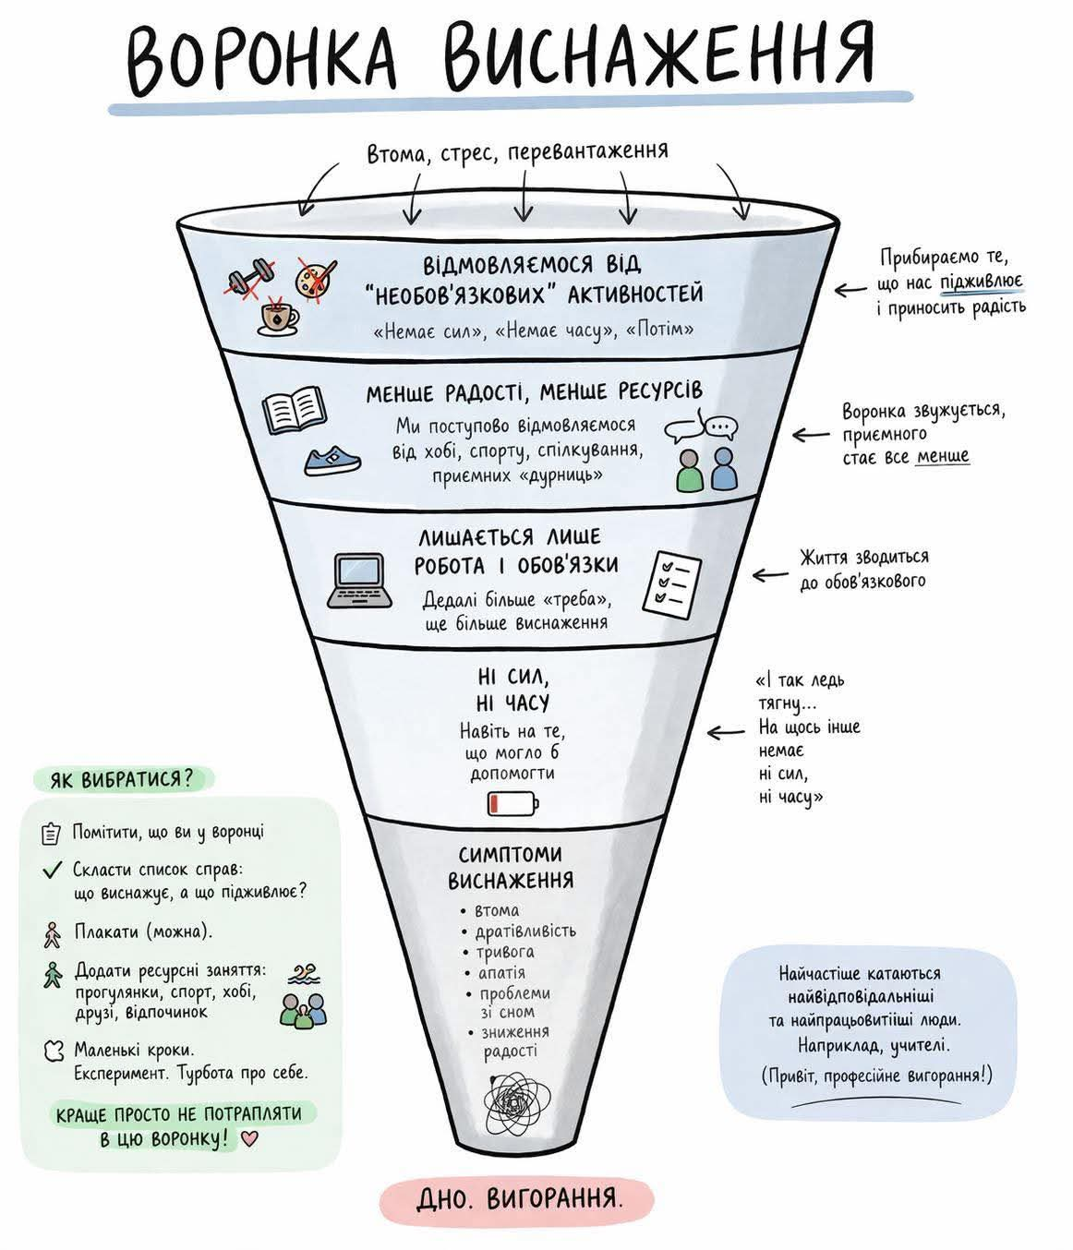
Чи впізнали Себе?

Slide 20
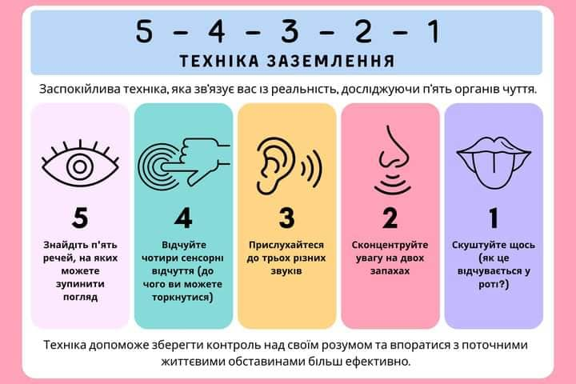
«Заземлін»

Slide 21
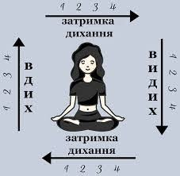
«Вдихонорм»

Slide 22


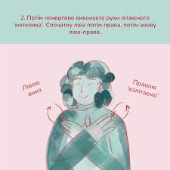

«Обіймидол – Обійми Метелика»

Slide 23
Завдання (3 хв.) Придумайте свої сучасні психологічні ліки, які можна покласти в нашу аптечку психологічної допомоги

Slide 24
Цитата ВЕЛИКИХ Будь самим собою, бо інші ролі вже зайнято (Оскар ВАЙЛЬД) - відомий ірландський письменник, драматург
Любіть життя!
Бажаю, щоб життя любило Вас!
Я – звичайна Людина!

Slide 25


